Slide 1
计算地球物理学第二次作业
题目：二维声波方程PSM方法数值模拟
汇报人：张朔宁
日期：2021.10.27

Slide 2
目录：
1、PSM原理
2、初始条件的选取
3、程序算法设计
4、稳定性分析与频散
5、PSM与有限差分的对比
6、海啸波的模拟

Slide 3
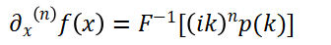
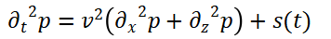
一、PSM原理介绍：
伪谱法实质上是把求偏微分导数的问题借助傅里叶的正反变换，将复杂的偏微分项转化成简洁的形式，如下：
类比求n阶导数，形式如下：
对于二维均质各向同性声波方程：
只对空间项做傅里叶变换，时间项仍然采用三点有限差分格式，可得伪谱法求解公式如下：

Slide 4
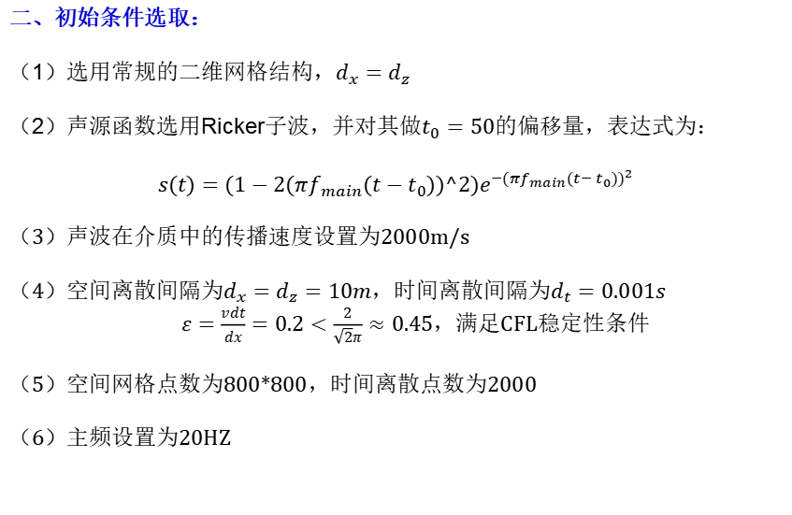
二、初始条件选取：
（1）选用常规的二维网格结构，$d_{x}=d_{z}$
（2）声源函数选用Ricker子波，并对其做$t_{0}=50的$偏移量，表达式为：
$$s(t)=(1−2(πf_{main}(t−t_{0}))^2)e^{−{(πf_{main}(t−t_{0}))}^{2}}$$
（3）声波在介质中的传播速度设置为2000m/s
（4）空间离散间隔为$d_{x}=d_{z}=10m$，时间离散间隔为$d_{t}=0.001s$
$ε=\frac{vdt}{dx}=0.2<\frac{2}{\sqrt{2}π}≈0.45$，满足CFL稳定性条件
（5）空间网格点数为800*800，时间离散点数为2000
（6）主频设置为20HZ

Slide 5
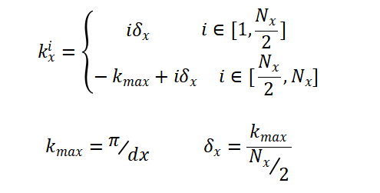
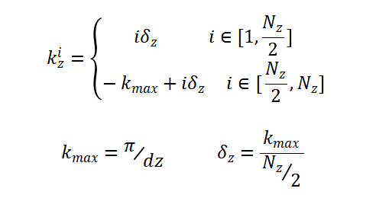

波数k的选取：
$$N_{x}=N_{z}=800$$

Slide 6
三、程序算法设计：
clear
clc
tic
dt = 0.001; % 单位（s）
ds = 10; % 空间差分：ds = dx = dz
nx = 800;%800个空间采样点
nz = 800;
nt = 2000;%2000个时间采样点 故总长为2s
fmain = 20;%设置震源的主频为20HZ
slice = 10;%每间隔10步保存结果
slice_num = nt/slice;
t = 1:nt;%计算震源（生成一个数组）
t0 = 50;%设置偏移量
s_t = (1-2*(pi*fmain*dt*(t-t0)).^2).*exp(-(pi*fmain*dt*(t-t0)).^2);
%计算过程中数组变量初始化
P_current = zeros(nx,nz);
P_next = zeros(nx,nz);
P_past = zeros(nx,nz);
Px_fft = complex(zeros(nx,nz));
Pz_fft = complex(zeros(nx,nz));
Px_ifft = complex(zeros(nx,nz));
Pz_ifft = complex(zeros(nx,nz));
P = zeros(nx,nz);
P_slice =zeros(nx,nz,slice_num);
V(1:nx,1:nz) = 2000;
slice_count = 1;
%计算波数 kmax = pi/ds; delta_kx = kmax/(nx/2); delta_kz = kmax/(nz/2); kx = zeros(nx,1); kz = zeros(nz,1); i = 1:nx/2; j = 1:nz/2; kx(i,1) = i*delta_kx; kx(nx/2+i,1) = -kmax + i*delta_kx; kz(j,1) = j*delta_kz; kz(nz/2+j,1) = -kmax + j*delta_kz; for T = 1:nt P_current(400,400) = P_current(400,400) + dt^2*s_t(1,T);%将震源的位置设置在坐标（400，400） %傅里叶变换 Px_fft = fft(P_current');%这里主要要进行转置的运算 Matlab对矩阵做傅里叶变换默认是对行处理，转置是为了在另一个方向做运算 Pz_fft = fft(P_current); i = 1:nz; Px_fft(:,i) = (-kx.^2).*Px_fft(:,i);%(ik)^2*p(k) i = 1:nx; Pz_fft(:,i) = (-kz.^2).*Pz_fft(:,i); %反傅里叶变换 Px_ifft = ifft(Px_fft)'; Pz_ifft = ifft(Pz_fft); P = real(Px_ifft+Pz_ifft);%取实部 %递推公式计算 P_next = 2*P_current-P_past+(V.^2*dt^2).*P; P_past = P_current; P_current = P_next;

Slide 7
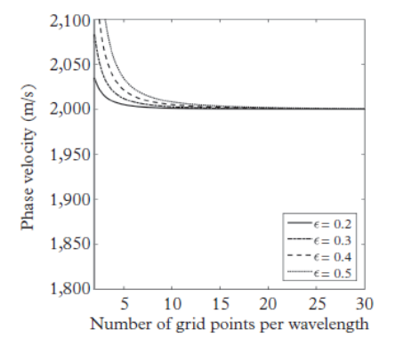
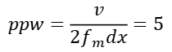
四、稳定性分析和频散
$$v=2000m/s,dt=0.001s,dx=dz=10m$$
稳定性条件的格式为：
$$ε=\frac{vdt}{dx}=0.2<0.45$$
在当前参数的设置下，对于ricker子波：
$$ppw=\frac{v}{2f_{m}dx}=5$$
根据相速度与ppw的关系，理论分析不会发生频散现象

Slide 8
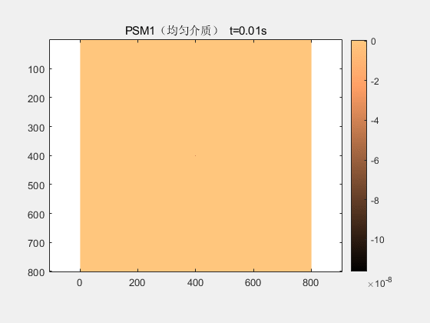
模拟不会产生频散现象：

Slide 9
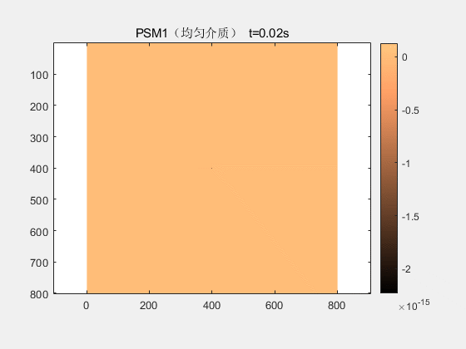
设置$d_{t}=0.002s,其他参数不变，ppw=5,ε=0.4<0.45，满足稳定性条件$
会发生频散现象：

Slide 10
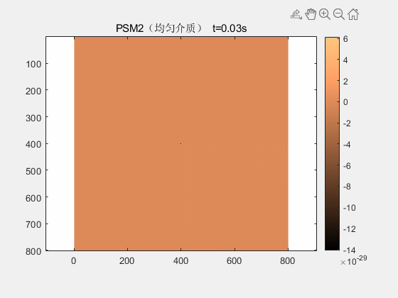
设置dt=0.003,$ε=0.6>0.45,$当不满足CFL稳定性条件时，图像完全失真

Slide 11
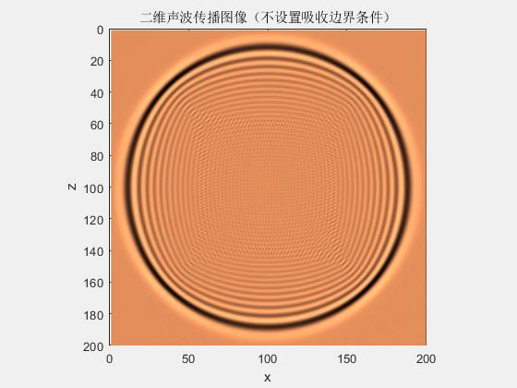
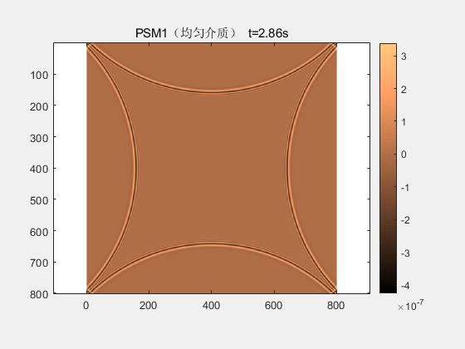
五、PSM与有限差分FDM的对比：
（1）频散关系：
在同时满足CFL稳定性条件的前提下，PSM和FDM的色散关系不同，在PPW选用不当时，各自发生的频散现象中，PSM的相速度要大于群速度，FDM的相速度小于群速度，在图像上表现为主波前面前后有一系列形状相同的重复出现的波面。
FDM
PSM

Slide 12
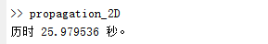
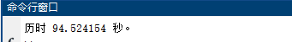
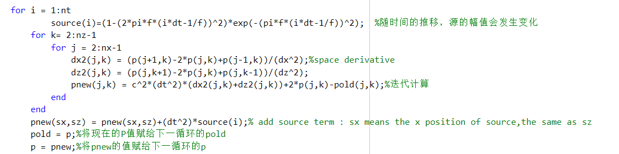
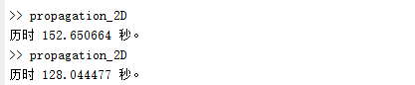
（2）计算耗时：
所用机器性能良好，八核CPU，16G内存
经过计算计时，在相同参数的设置下，发现经过优化的PSM程序耗时也要多于三点差分的FDM
补充：对于三点差分FDM，不同的程序设计方法计算效率也不同

Slide 13
结论与体会：
（1）PSM与FDM的频散特征不同，主要体现在相速度与群速度的关系上。
（2）PSM方法借助了傅里叶变换，与FDM方法相比计算耗时较长，特别是在程序中反复利用循环，多利用数组运算会减少耗时。
（3）在MATLAB中的傅里叶变换函数是针对行运算的，在计算两个方向的傅里叶变换时要注意转置运算后再去变换，不然无法计算出正确的结果。

Slide 14
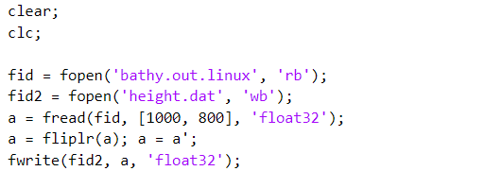
海啸波的模拟：
出现的问题是：无法运行C程序文件
（1）将bathy.out.linux转换成高程文件：
（2）得到了高程矩阵，通过运算可以得到速度矩阵
V = sqrt(abs(a)*9.8);

Slide 15
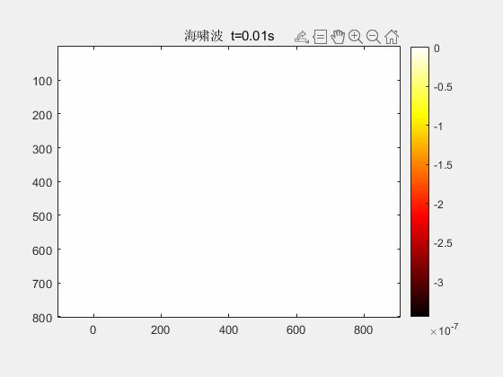
（3）由于源的设置可能有问题，得到的图像如下：

Slide 16
敬请批评指正！
2021.10.27

